Slide 1
数据库原理

Slide 2
第八章 数据库安全
8.1 安全性概述
8.2 SQL Server 的安全性
8.3 用户管理和角色管理
8.4 权限管理
8.5 架构

Slide 3
8.1 安全性概述
问题的提出
数据库的一大特点是数据可以共享；
数据共享必然带来数据库的安全性问题；
数据库系统中的数据共享不能是无条件的共享;
安全性问题不是数据库系统所独有的,而是所有计算机系统都有这个问题.

Slide 4
8.1 安全性概述
什么是数据库的安全性？
保护数据库以防止不合法的使用所造成的数据泄露、更改或破坏。
数据库系统的安全保护措施是否有效是数据库系统主要的性能指标之一。
什么是计算机系统安全性？
为计算机系统建立和采取的各种安全保护措施，以保护计算机系统中的硬件、软件及数据，防止因偶然或恶意的原因使系统遭到破坏，数据遭到更改或泄露等。

Slide 5
8.1 安全性概述
计算机安全性问题分类
技术安全：指计算机系统中采用具有一定安全性的硬件、软件来实现对计算机系统及其所存数据的安全保护。
管理安全：由于管理不善导致的计算机设备和数据介质的物理破坏、丢失等软硬件意外故障以及场地的意外事故等安全问题。
政策法律类：政府部门建立的有关计算机犯罪、数据安全保密的法律道德准则和政策法规、法令。

Slide 6
8.1 安全性概述
计算机系统的安全模型
（一级一级层层设置）
用户
DBMS
OS
DB
用户标识和鉴别
存取控制
视图、
审计
操作系统
安全保护
密码保护

Slide 7
8.1.1 用户标识与鉴别
系统提供的最外层的安全保护措施。
具体方法：
系统提供一定的方式让用户标识自己的名字或身份；
系统内部记录着所有合法用户的标识；
每次用户要求进入系统时，由系统核对用户提供的身份标识；
通过鉴定后才提供机器使用权；
用户标识和鉴定可以重复多次。

Slide 8
8.1.1 用户标识与鉴别
常用方法：
用户名/口令
简单易行，容易被人窃取。
每个用户预先约定好一个计算过程或者函数：
系统提供一个随机数；
用户根据自己预先约定的计算过程或者函数进行计算；
系统根据用户计算结果是否正确鉴定用户身份。

Slide 9
8.1.2 存取控制
存取控制机制组成
定义存取权限：
为用户定义适当的存取权限，并登记入数据字典（安全规则或授权规则）
合法权限检查：
查找数据字典，根据安全规则进行用户合法权限检查
用户权限定义和合法权限检查机制一起组成DBMS的安全子系统。

Slide 10
8.1.2 存取控制
存取控制方法
自主存取控制(DAC :Discretionary Access Control )：
同一用户对于不同的数据对象有不同的存取权限，不同的用户对同一对象也有不同的权限，用户还可将其拥有的存取权限转授给其他用户。
强制存取控制(MAC : Mandatory Access Control )：
每一个数据对象被标以一定的密级，每一个用户也被授予某一个级别的许可证，对于任意一个对象，只有具有合法许可证的用户才可以存取。

Slide 11
8.1.3 自主存取控制（DAC）方法
定义存取权限：
授权：GRANT
收回权限：REVORK
检查存取权限：对于获得上机权后又进一步发出存取数据库操作的用户：
DBMS查找数据字典，根据其存取权限对操作的合法性进行检查；
若用户的操作请求超出了定义的权限，系统将拒绝执行此操作。

Slide 12
8.1.4 强制存取控制（MAC）方法
强制存取控制(MAC)：指系统为保证更高程度的安全性，按照TDI/TCSEC标准中安全策略的要求，所采取的强制存取检查手段
MAC不是用户能直接感知或进行控制的。
MAC适用于对数据有严格而固定密级分类的部门：
军事部门
政府部门

Slide 13
8.1.4 强制存取控制（MAC）方法
在MAC中，DBMS所管理的全部实体被分为主体和客体两大类:
主体是系统中的活动实体:
DBMS所管理的实际用户
代表用户的各进程
客体是系统中的被动实体，是受主体操纵的:
文件、基表、索引 、视图

Slide 14
8.1.4 强制存取控制（MAC）方法
敏感度标记（Label）
对于主体和客体，DBMS为它们每个实例（值）指派一个敏感度标记。
分成若干级别：
绝密、机密、可信、公开
主体的敏感度标记称为许可证级别
客体的敏感度标记称为密级
MAC机制就是通过对比主体的Label和客体的Label，最终确定主体是否能够存取客体。

Slide 15
8.1.4 强制存取控制（MAC）方法
强制存取控制规则
当某一用户（或某一主体）以标记label注册入系统时，系统要求他对任何客体的存取必须遵循下面两条规则：
（1）仅当主体的许可证级别大于或等于客体的密级时，该主体才能读取相应的客体；
（2）仅当主体的许可证级别等于客体的密级时，该主体才能写相应的客体。
修正规则 (某些系统规定)
主体的许可证级别小于等于客体的密级，主体能写相应的客体。
表示：用户可为写入的数据对象赋予高于自己的许可证级别的密级，但一旦数据被写入，该用户自己也不能再读该数据对象了。
共同点：禁止了拥有高许可证级别的主体更新低密级的数据对象，防止敏感数据的泄漏。

Slide 16
8.1.4 强制存取控制（MAC）方法
强制存取控制的特点
MAC是对数据本身进行密级标记；
无论数据如何复制，标记与数据是一个不可分的整体；
只有符合密级标记要求的用户才可以操纵数据；
提供了更高级别的安全性。
MAC与DAC小结
DAC与MAC共同构成DBMS的安全机制
原因：较高安全性级别提供的安全保护要包含较低级别的所有保护。
先进行DAC检查，通过DAC检查的数据对象再由系统进行MAC检查，只有通过MAC检查的数据对象方可存取。

Slide 17
8.1.5 视图机制
视图机制把要保密的数据对无权存取这些数据的用户隐藏起来。
视图机制与授权机制配合使用:即首先用视图机制屏蔽掉一部分保密数据；在视图上再进一步定义存取权限。

Slide 18
8.1.5 视图机制
例：在配电物资表stock中如果指定U1用户只能查看供电局1#仓库的物资时，可以先建立供电局1#仓库的配电物资视图，然后在该视图上进一步定义存取权限。
CREATE VIEW View_Stock1
AS
SELECT *
FROM STOCK
WHERE warehouse=’ 供电局1#仓库’; /*先建视图*/
GRANT SELECT
ON View_Stock1
TO U1;

Slide 19
8.1.6 审计
什么是审计?
启用一个专用的审计日志（Audit Log），将用户对数据库的所有操作记录在上面；
审计功能是一种监视措施，它跟踪记录有关数据的访问活动 。
DBA可以利用审计日志中的追踪信息，找出非法存取数据的人、时间和内容。
注：审计很费时间和空间，DBA可以根据应用对安全性的要求，灵活地打开或关闭审计功能。

Slide 20
8.1.6 审计
【例8.2】为了保证电力抢修工程数据库中的stock表的amount及unit字段不被非法更改，可以创建如下审计表：
create table stock_audit(
ID int IDENTITY(1,1) primary key,
username varchar(20),
change_date datetime,
mat_no char(8),
old_amount int,
new_amount int,
old_unit decimal(18, 2),
new_unit decimal(18, 2)
);

Slide 21
当stock表中的mount或unit字段被更改时，可以通过如下触发器将更改信息自动写入stock_audit表中：
create trigger stock_update_audit_trigger on stock for update as
begin
declare @mat_no char(8)
declare @amount_old int ,@amount_new int
declare @unit_old decimal(18, 2) ,@unit_new decimal(18, 2)
if (update(amount) or update(unit))
begin
select @mat_no=mat_no,@amount_old=amount,@unit_old=unit
from deleted
select @amount_new=amount,@unit_new=unit from inserted
insert into stock_audit(username, change_date,mat_no,
old_amount,new_amount,old_unit,new_unit)
values(user_name(),getdate(), @mat_no,@amount_old,
@amount_new,@unit_old,@unit_new)
end
end
8.1 安全性概述

Slide 22
8.1.6 审计
假设表stock中已有记录（'m020','架空绝缘导线','10KV-100','供电局#仓库',50,12.8），当执行如下语句：
update stock set unit=20 where mat_num='m020'
stock_audit表中会自动增加一条记录.

Slide 23
8.1.6 审计
数据库审计策略
首先、采取业界已存在的且比较成熟的数据库审计解决方案来实现 实时记录用户对数据库系统的所有操作(如：插入、删除、更新、用户自定义操作等)，并还原SQL操作命令包括源IP地址、目的IP地址、访问时间、用户名、数据库操作类型、数据库表名、字段名等，如此，可实现对数据库安全事件准确全程跟踪定位。 实时检查数据库不安全配置、数据库潜在弱点、数据库用户弱口令、数据库软件补丁层次、数据库潜藏木马等。

Slide 24
8.1.6 审计
进行全方位的多层(应用层、中间层、数据库层)的访问审计，通过多层业务审计，实现数据操作原始访问者的精确定位。 针对于数据库的操作行为进行实时检测，并预设置风险控制策略，结合对数据库活动的实时监控信息，进行特征检测，任何尝试性的攻击操作都将被检测到并进行阻断或告警;并支持通过邮件、短信、SYSLOG、SNMP、屏幕等方式告警。

Slide 25
8.1.6 审计
其次、制定相关的数据库管理流程 不同的人员对数据库的操作职责不一样，所有人员对数据库的操作均需要事前审批，对一些非常重要的操作需要二级以上审批。申请操作时，需明确在什么人，什么时间，因为何事，对哪个数据库(或表)，进行什么样的操作，可能有什么样的风险及采取的补救措施等。 数据库数据的丢失以及数据库被非法用户的侵入使得数据库管理员身心疲惫不堪，数据库安全性问题对于数据库管理员来说简直就是噩梦。对于数据库数据的安全问题。

Slide 26
8.1.7 数据加密
如下安全隐患，上述方法也无能为力：
（1）数据库管理员可以不加限制地访问和更改数据库中的所有数据；
（2）非法用户盗取文件、磁盘区或内存中的数据；
（3）磁盘及备份设备等存储设备可能被盗窃；
（4）数据库中数据在网络传输过程中可能被窃听

Slide 27
8.1.7 数据加密
加密算法
加密系统通常包含四个部分：明文、密文、加密/解密算法及用于加密解密的钥匙（密钥）。加密算法是一些公式和法则，它规定了明文和密文之间的变换方法。密钥是控制加密算法和解密算法的关键信息，它的产生、传输、存储等工作是十分重要的。
数据加密的基本过程包括对明文（即可读信息）进行翻译，译成密文或密码的代码形式。该过程的逆过程为解密，即将该编码信息转化为其原来的形式的过程。

Slide 28
8.1.7 数据加密
对称加密(也叫私钥加密)指加密和解密使用相同密钥的加密算法。有时又叫传统密码算法，就是加密密钥能够从解密密钥中推算出来，同时解密密钥也可以从加密密钥中推算出来。
而在大多数的对称算法中，加密密钥和解密密钥是相同的，所以也称这种加密算法为秘密密钥算法或单密钥算法。它要求发送方和接收方在安全通信之前，商定一个密钥。
对称算法的安全性依赖于密钥，泄漏密钥就意味着任何人都可以对他们发送或接收的消息解密，所以密钥的保密性对通信性至关重要。

Slide 29
8.1.7 数据加密
DES(Data Encryption Standard)算法是最常用的对称加密算法，是由IBM公司在1970年以后发展起来的，于1976年11月被美国政府采用，DES随后被美国国家标准局和美国国家标准协会（American National Standard Institute,ANSI）承认, DES算法把64位的明文输入块变为64位的密文输出块，它所使用的密钥也是64位，DES算法中只用到64位密钥中的其中56位。

Slide 30
8.1.7 数据加密
AES是美国高级加密标准算法,将在未来几十年里代替DES在各个领域中得到广泛应用，尽管人们对AES还有不同的看法,但总体来说,AES作为新一代的数据加密标准汇聚了强安全性、高性能、高效率、易用和灵活等优点。
AES设计有三个密钥长度:128,192,256位，相对而言，AES的128密钥比DES的56密钥强1021倍。
AES算法主要包括三个方面：轮变化、圈数和密钥扩展。在理论上，此加密方法需要国家军事量级的破解设备运算10年以上时间才可能破译。

Slide 31
8.1.7 数据加密
与对称加密算法不同，非对称加密算法需要两个密钥：公开密钥（publickey）和私有密钥（privatekey）。
公开密钥与私有密钥是一对，如果用公开密钥对数据进行加密，只有用对应的私有密钥才能解密；如果用私有密钥对数据进行加密，那么只有用对应的公开密钥才能解密。
因为加密和解密使用的是两个不同的密钥，所以这种算法叫作非对称加密算法。

Slide 32
8.1.7 数据加密
RSA公钥加密算法是目前最有影响力的公钥加密算法，它能够抵抗到目前为止已知的绝大多数密码攻击，已被ISO推荐为公钥数据加密标准。它基于一个十分简单的数论事实：将两个大素数相乘十分容易，但是想要对其乘积进行因式分解却极其困难，因此可以将乘积公开作为加密密钥。

Slide 33
8.1.7 数据加密
非对称加密与对称加密相比，其安全性更好：对称加密的通信双方使用相同的秘钥，如果一方的秘钥遭泄露，那么整个通信就会被破解。而非对称加密使用一对秘钥，一个用来加密，一个用来解密，而且公钥是公开的，秘钥是自己保存的，不需要像对称加密那样在通信之前要先同步秘钥。其缺点是加密和解密花费时间长、速度慢，只适合对少量数据进行加密。

Slide 34
8.1.7 数据加密
数据库数据加密的实现
可以考虑在3个不同层次实现对数据库数据的加密，这3个层次分别是操作系统层、DBMS内核层和DBMS外层。
在操作系统层，从操作系统的角度来看操作系统层位于DBMS层之下，所以无法辨认数据库文件中的数据关系，也就无法合理地产生、管理和使用密钥，因此，在操作系统层对数据库文件进行加密，对于大型数据库来说，目前还难以实现。

Slide 35
8.1.7 数据加密
在DBMS内核层实现加密，是指数据在物理存取之前完成加／解密工作。这种方式的优点是加密功能强，并且加密功能几乎不会影响DBMS的功能；缺点是在服务器端迸行加（解）密运算，加重了数据库服务器的负载，并且因为加（解）密是在DBMS内核中完成，就势必需要数据库供应商对其进行技术支持，这一点不容易实现。
在DBMS外层实现加密是将数据库加密系统做成DBMS的一个外层工具。采用这种加密方法的优点是可扩充性强，数据库的加解密系统可以做成一个独立于DBMS的平台，不需要数据库供应商进行技术支持，并且可以将加密密文直接在网上传输；缺点是数据库的功能和查询效率会受一些限制。

Slide 36
8.1.7 数据加密
数据库加密系统分成两个功能独立的主要部件：
一个是加密字典管理程序
另一个是数据库加解密引擎。
数据库加密系统将用户对数据库信息具体的加密要求以及基础信息保存在加密字典中，通过调用数据加解密引擎实现对数据库表的加密、解密及数据转换等功能。数据库信息的加解密处理是在后台完成的，对数据库服务器是透明的。

Slide 37
8.1.7 数据加密
按以上方式实现的数据库加密系统具有很多优点：
首先，系统对数据库的最终用户是完全透明的，管理员可以根据需要进行明文和密文的转换工作；
其次，加密系统完全独立于数据库应用系统，无须改动数据库应用系统就能实现数据加密功能；
第三，加解密处理在客户端进行，不会影响数据库服务器的效率。

Slide 38
8.1.7 数据加密
数据库加解密引擎是数据库加密系统的核心部件，它位于应用程序与数据库服务器之间，负责在后台完成数据库信息的加解密处理，对应用开发人员和操作人员来说是透明的。
数据加解密引擎没有操作界面，在需要时由操作系统自动加载并驻留在内存中，通过内部接口与加密字典管理程序和用户应用程序通讯。
数据库加解密引擎由三大模块组成：加解密处理模块、用户接口模块和数据库接口模块。

Slide 39
8.1.7 数据加密
数据库加密需要考虑的问题
1）数据的安全性
数据库加密系统应满足的首要条件是保证数据的安全性。在此方面要求加密算法保证数据的保密性和完整性，防止未授权的数据访问和修改。
（2）加密粒度的选择
可以考虑以字段、记录和数据表为最小加密单元。
按记录加密存在的主要问题是加密后的数据很难再写入原来的数据库中。
按字段加密应该是最好的方式，因为这样会使要加密数据的长度最小。但是这种方式需要考虑数据转换的问题，具体选取哪种方式要看现实应用的需要。

Slide 40
8.1.7 数据加密
（3）加密数据的合理选择
必须合理地选择需要加密的字段和数据。由于数据库中存在大量的查询操作，因此加解密效率要求较高，不能引起数据库系统的性能大幅度下降，以保证对密文数据库查询的方便和快速性。因此，索引字段和用于关系间连接的字段不适于加密。
（4）密钥的动态管理
数据库的数据对象间存在复杂的逻辑关系，一个逻辑上的数据对象可能对应着物理上的不同对象，因此加密数据库中存在大量密钥。由于时限较长和密钥的复杂，密钥管理机制应更加安全、灵活和坚固。
（5）数据加密的透明性
数据加密对用户应该是透明的，数据库组织结构对于数据库管理系统而言不能有太大的变动，应尽可能做到明文和密文长度相等或至少相当。

Slide 41
8.1.7 数据加密
SQL注入
所谓SQL注入，就是通过把SQL命令插入到Web表单提交或输入域名或页面请求的查询字符串，最终达到欺骗服务器执行恶意的SQL命令。具体来说，它是利用现有应用程序，将（恶意的）SQL命令注入到后台数据库引擎执行的能力，它可以通过在Web表单中输入（恶意）SQL语句得到一个存在安全漏洞的网站上的数据库，而不是按照设计者意图去执行SQL语句。 ^{[1]} 比如先前的很多影视网站泄露VIP会员密码大多就是通过WEB表单递交查询字符暴出的，这类表单特别容易受到SQL注入式攻击．

Slide 42
8.1.7 数据加密
注入方法
方法1
先猜表名
and (Select count(*) from 表名)<>0
猜列名
and (Select count（列名） from 表名）<>0
或者也可以这样
and exists (select * from 表名）
and exists (select 列名 from 表名）
返回正确的，那么写的表名或列名就是正确

Slide 43
8.1.7 数据加密
注入方法
方法2
后台身份验证绕过漏洞
验证绕过漏洞就是'or'='or'后台绕过漏洞，利用的就是AND和OR的运算规则，从而造成后台脚本逻辑性错误
例如管理员的账号密码都是admin，那么再比如后台的数据库查询语句是
user=request("user")
passwd=request("passwd")
sql='select admin from adminbate where user='&'''&user&'''&' and passwd='&'''&passwd&'''
那么我使用'or 'a'='a来做用户名密码的话，那么查询就变成了
select admin from adminbate where user=''or 'a'='a' and passwd=''or 'a'='a'

Slide 44
8.1.7 数据加密
SQL注入的防护
归纳一下，主要有以下几点：
1.永远不要信任用户的输入。对用户的输入进行校验，可以通过正则表达式，或限制长度；对单引号和双"-"进行转换等。
2.永远不要使用动态拼装sql，可以使用参数化的sql或者直接使用存储过程进行数据查询存取。
3.永远不要使用管理员权限的数据库连接，为每个应用使用单独的权限有限的数据库连接。
4.不要把机密信息直接存放，加密或者hash掉密码和敏感的信息。

Slide 45
8.1.7 数据加密
SQL注入的防护
5.应用的异常信息应该给出尽可能少的提示，最好使用自定义的错误信息对原始错误信息进行包装
6.sql注入的检测方法一般采取辅助软件或网站平台来检测，软件一般采用sql注入检测工具jsky，网站平台就有亿思网站安全平台检测工具。MDCSOFT SCAN等。采用MDCSOFT-IPS可以有效的防御SQL注入，XSS攻击等。

Slide 46
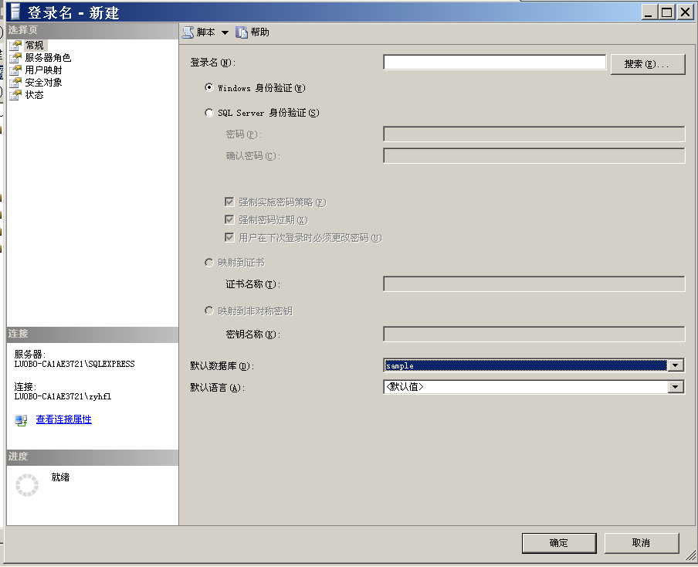
8.2 SQL Server的安全性
设置SQLServer2008登录的身份验证模式的方法：
--安全性->右击“新建”-->单击“登录”,如图：

Slide 47
8.2.1 SQL Server 2005的身份验证模式
1、Windows身份验证模式—默认(安全)
用户通过Microsoft Windows用户帐户连接时，SQL Server使用Windows操作系统中的信息验证帐户名和密码。
2、混合验证模式
混合验证模式下，当客户端连接到服务器时，既可采取Windows身份验证，也可采取SQL Server身份验证。如果必须选择"混合模式"并要求使用SQL Server帐户登录，则必须为所有的SQL Server帐户设置强密码。

Slide 48
8.2.2 SQL Server 2005的安全机制
SQL Server的安全性主体主要有三个级别 ：
1.服务器级别
所含的安全对象主要有登录名、固定服务器角色等，其中登录名用于登录数据库服务器，而固定服务器角色用于给登录名赋予相应的服务器权限。
2. 数据库级别
所含的安全对象主要有用户、角色、应用程序角色、证书、对称密钥、非对称密钥、程序集、全文目录、DDL事件、架构等。
3.架构级别
所含的安全对象主要有表、视图、函数、存储过程、类型、聚合函数等。系统默认架构为dbo。

Slide 49
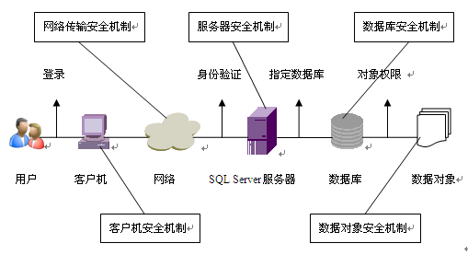
8.2.2 SQL Server 2005的安全机制
一个数据库使用者，想要登录SQL Server服务器上的数据库，并对数据库中的表执行更新操作，则该使用者必须经过下图所示的安全验证：

Slide 50
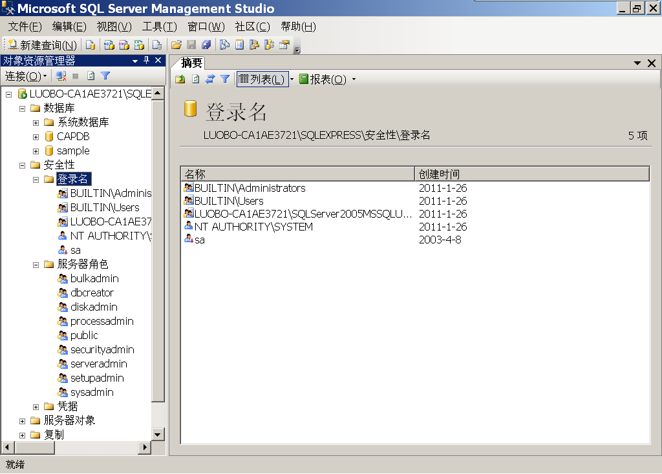
8.3.1 用户管理和角色管理
在SQL Server中，有登录用户和数据库用户两个概念。一个用户需要首先是一个数据库系统的登录用户，然后才可以访问某一个具体的数据库。
登录用户:由系统管理员管理；
数据库用户:由数据库管理员管理。

Slide 51
8.3.2 用户管理
1.登录用户的管理
SQL Server 有两个常用的默认登录名：
sa：系统管理员，拥有操作SQL Server系统的所有权限，该登录名不能被删除。
BUILTIN\Administrator：SQL Server为每个Windows系统管理员提供的默认用户账户，在SQL Server中拥有系统和数据库的所有权限。

Slide 52
8.3.2 用户管理
（1）创建新的SQLServer登录用户
CREATE LOGIN login_name
{ WITH PASSWORD=password
[ , DEFAULT_DATABASE = database
| DEFAULT_LANGUAGE = language ]
|FROM WINDOWS
[ WITH DEFAULT_DATABASE = database
| DEFAULT_LANGUAGE = language ]
}

Slide 53
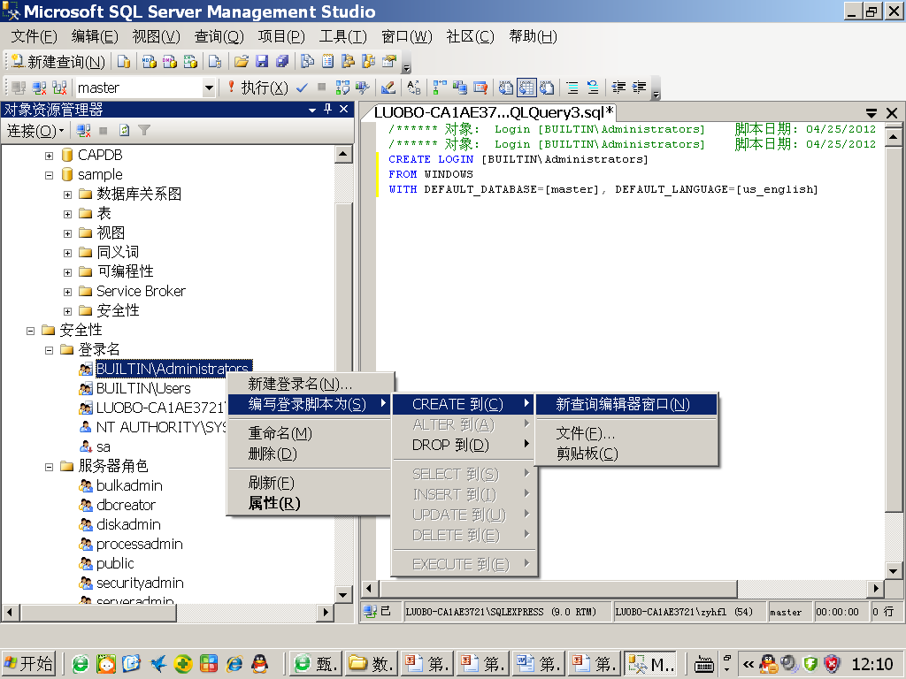
8.3.2 用户管理

Slide 54
8.3.2 用户管理
创建Windows验证模式登录名
使用FROM子句，WINDOWS关键字指定将登录名映射到Windows登录名。
例:假设本地计算机名为student_1，S1是一个已经创建的Windows用户，创建Windows验证模式下的登录名S1，默认数据库是master：
CREATE LOGIN [student_1\S1]
FROM WINDOWS
WITH DEFAULT_DATABASE=master

Slide 55
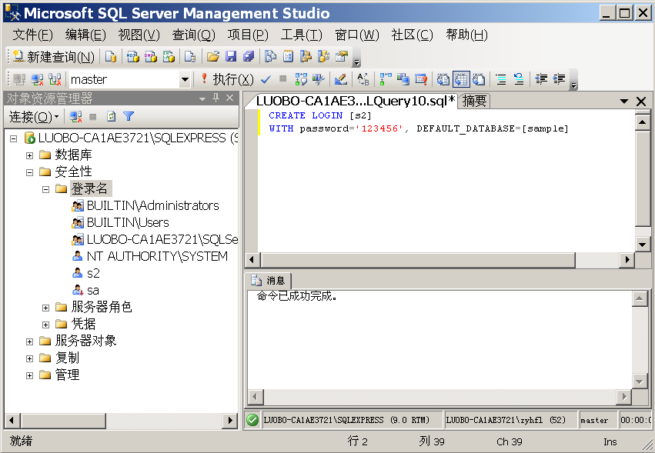
8.3.2 用户管理
创建SQL Server验证模式登录名
例:创建SQL Server登录名S2，密码为123456，默认数据库是sample：
CREATE LOGIN s2
WITH password='123456',
DEFAULT_DATABASE=sample

Slide 56
8.3.2 用户管理
(2)删除登录名
语法格式如下：
DROP LOGIN login_name
例：删除Windows登录名S1：
DROP LOGIN [student_1\S1]
删除SQL Server登录名S2:
DROP LOGIN S2

Slide 57
8.3.2 用户管理
2.数据库用户的管理
(1)创建数据库用户
CREATE USER user_name
[ { FOR | FROM } LOGIN login_name | WITHOUT LOGIN ]
[ WITH DEFAULT_SCHEMA = schema_name ]

Slide 58
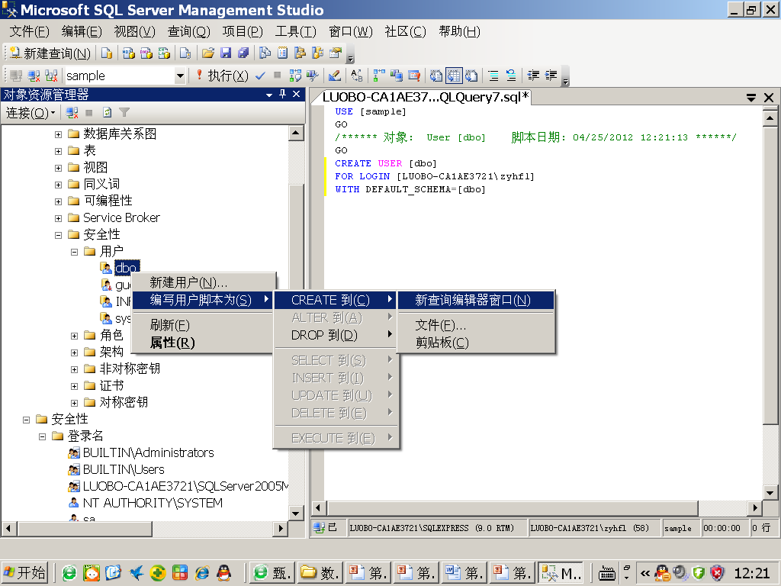
8.3.2 用户管理

Slide 59
8.3.2 用户管理
例：使用SQL Server登录名s2（假设已经创建）在Sample数据库中创建数据库用户u1，默认架构为dbo：
USE sample
GO
CREATE USER u1
FROM LOGIN s2
WITH DEFAULT_SCHEMA =dbo

Slide 60
8.3.2 用户管理
(2)删除数据库用户
格式如下：
DROP USER user_name
例：删除sample数据库的用户u1：
USE sample
GO
DROP USER u1

Slide 61
8.3.3 角色管理
数据库角色是被命名的一组与数据库操作相关的权限，角色是权限的集合。则可用一组具有相同权限的用户创建一个角色，以便简化授权的过程。
1.定义角色
其格式是：
CREATE ROLE role_name [AUTHORIZATION owner_name]
例：在sample 数据库中创建角色student_role，所有者为dbo：
USE sample
GO
CREATE ROLE student_role
AUTHORIZATION dbo

Slide 62
8.3.3 角色管理
2. 为用户指定角色
可以将数据库用户指定为数据库角色的成员：
SP_ADDROLEMEMBER role_name , user_account
例：使用Windows验证模式的登录名student\s1创建sample数据库的用户student\s1，并将该用户添加到角色student_role中：
USE sample
GO
CREATE USER [student\s1]
FROM LOGIN [student\s1]
SP_ADDROLEMEMBER ‘student_role’ ,’ student\s1’

Slide 63
8.3.3 角色管理
3.取消用户的角色
如果某个用户不再担当某个角色，可以取消用户的角色，或者说从角色中删除用户。
SP_DROPROLEMEMBER role_name , user_name
例：取消用户s1的student_role角色：
SP_DROPROLEMEMBER ‘student_role’ ,’ student\s1’
4.删除角色
如果当前数据库中的某个角色不再需要，则可以删除该角色。
DROP ROLE role_name
例: DROP ROLE student_role
注：不能删除带有成员的角色；也不能删除固定角色及public角色。

Slide 64
8.3.4 SQL Server的固定角色
1.固定服务器角色
固定服务器角色 | 描述
SYSADMIN | 系统管理员,拥有所有操作权限,可执行任何活动.
SERVERADMIN | 服务器管理员,可以设置服务器范围的配置选项，关闭服务器。
SETUPADMIN | 安装程序管理员,可以管理链接服务器和启动过程。
SECURITYADMIN | 安全管理员,可以管理登录和 CREATE DATABASE 权限，还可以读取错误日志和更改密码。
PROCESSADMIN | 进程管理员,可以管理在 SQL Server 中运行的进程。
DBCREATOR | 数据库创建者,可以创建、更改和除去数据库。
DISKADMIN | 磁盘管理员,可以管理磁盘文件。
BULKADMIN | 块数据操作管理员,可以执行 BULK INSERT 语句。

Slide 65
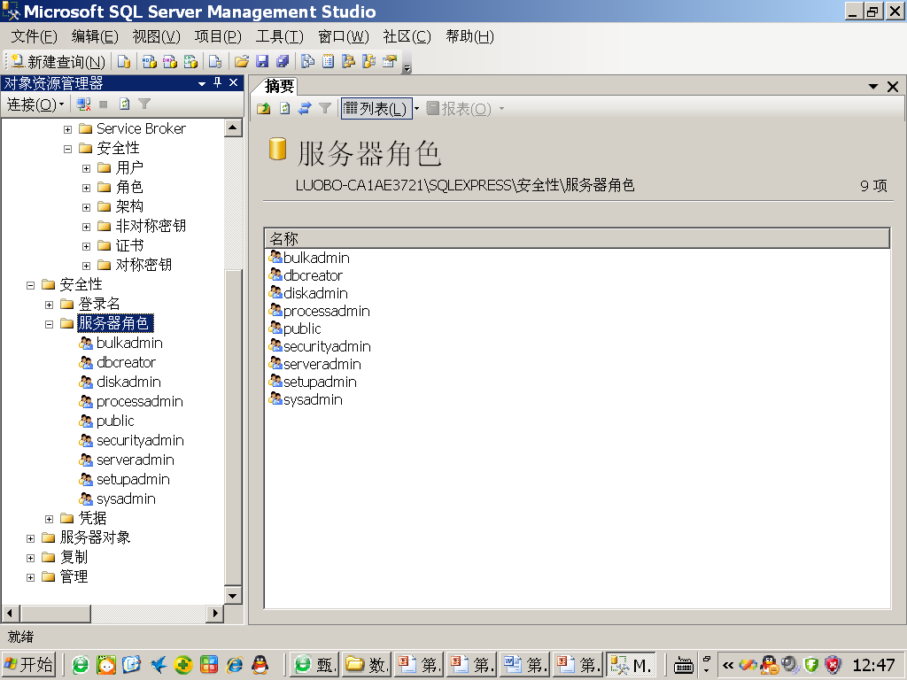
8.3.4 SQL Server的固定角色

Slide 66
8.3.4 SQL Server的固定角色
可以把登录名添加到固定服务器角色中，使得登录名作为固定服务器角色的成员继承固定服务器角色的权限。
语法如下：
SP_ADDSRVROLEMEMBER login, role
例：将登录JOHN指定为SYSADMIN固定服务器角色的成员，则以JOHN登录名登录系统的用户将自动拥有系统管理员权限：
SP_ADDSRVROLEMEMBER ' JOHN ', 'SYSADMIN‘
将固定服务器角色的某个成员删除 。
语法如下：
SP_DROPSRVROLEMEMBER login , role
例：从 sysadmin 固定服务器角色中删除登录JOHN。
SP_DROPSRVROLEMEMBER ' JOHN ', ' SYSADMIN'

Slide 67
8.3.4 SQL Server的固定角色
固定数据库角色 | 描述
DB_OWNER | 数据库所有者，在数据库中有全部权限。
DB_ACCESSADMIN | 访问权限管理员，可以添加或删除用户 ID。
DB_SECURITYADMIN | 安全管理员，可以管理全部权限、对象所有权、角色和角色成员资格。
DB_DDLADMIN | 数据库对象管理员，可以发出 ALL DDL，但不能发出 GRANT、REVOKE 或 DENY 语句。
DB_BACKUPOPERATOR | 数据库备份，可以发出 DBCC、CHECKPOINT 和 BACKUP 语句。
DB_DATAREADER | 数据检索操作员，可以选择数据库内任何用户表中的所有数据。
DB_WRITER | 数据维护操作员，可以更改数据库内任何用户表中的所有数据。
DB_DENYDATAREADER | 拒绝执行数据检索操作员，不能选择数据库内任何用户表中的任何数据。
DB_DENYDATAWRITER | 拒绝执行数据维护操作员，不能更改数据库内任何用户表中的任何数据。
2. 固定数据库角色

Slide 68
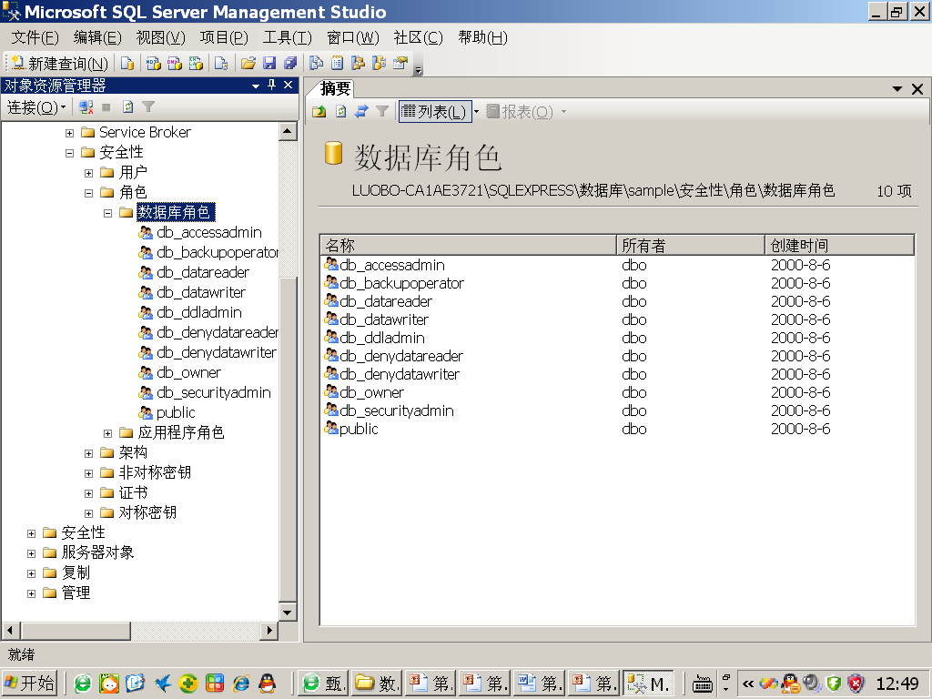
8.3.4 SQL Server的固定角色

Slide 69
8.3.4 SQL Server的固定角色
3. PUBLIC角色
SQL Server有一个特殊的角色即PUBLIC角色。 PUBLIC角色有两大特点：
初始状态时没有权限；
所有的数据库用户都是它的成员。
注：当为public角色授权时，实际上是为所有的数据库用户授权。

Slide 70
8.4 权限管理
常用数据库对象的权限 ：
对 象 | 常 用 权 限
数据库 | BACKUP DATABASE、BACKUP LOG、 CREATE DATABASE、CREATE DEFAULT、 CREATE FUNCTION、CREATE PROCEDURE、 CREATE RULE、CREATE TABLE、CREATE VIEW 、ALTER TABLE
表 | SELECT、DELETE、INSERT、UPDATE、 REFERENCES
视图 | SELECT、DELETE、INSERT、UPDATE、 REFERENCES

Slide 71
8.4.1 授予权限
1.授予语句权限
语句授权的命令格式是：
GRANT { ALL | statement [ ,...n ] } TO account [ ,...n ]
例：系统管理员给用户 Mary 和 John 授予多个语句权限：
GRANT CREATE DATABASE, CREATE TABLE
TO Mary, John

Slide 72
8.4.1 授予权限
2.授予对象权限
处理数据或执行存储过程中需要相应对象的操作或执行权限，这些权限可以划分为：
SELECT、INSERT、UPDATE和DELETE语句权限，可以应用到整个表或视图；
SELECT和UPDATE语句权限，可以有选择性地应用到表或视图中的某些列上；
INSERT和DELETE语句权限，会影响整行，因此只可以应用到表或视图中，而不能应用到单个列上。
EXECUTE语句权限，执行存储过程和函数的权限。

Slide 73
8.4.1 授予权限
数据库对象授权的命令格式如下：
GRANT { ALL [ PRIVILEGES ] | permission [ ,...n ] } { [ ( column [ ,...n ] ) ] ON { table | view } | ON { table | view } [ ( column [ ,...n ] ) ] | ON { stored_procedure | extended_procedure } | ON { user_defined_function } } TO security_account [ ,...n ] [ WITH GRANT OPTION ] [ AS { group | role } ]

Slide 74
8.4.1 授予权限
例：在电力工程抢修数据库中：
（1）将out_stock表的SELECT权限授予public角色。
GRANT SELECT ON out_stock TO public
（2）将out_stock表的INSERT, UPDATE, DELETE权限授予用户 Mary、John。
GRANT INSERT, UPDATE, DELETE ON out_stock TO Mary, John
（3）将对表out_stock的get_date列的修改权限授予用户Tom。
GRANT UPDATE (get_date) ON out_stock
To Tom

Slide 75
8.4.1 授予权限
例：把对表stock的insert权限授予用户U1，并允许将此权限授予其他用户。
Grant insert On stock To U1
With grant option;
U1可将此权限授予U2：
Grant insert On stock To U2
With grant option;
-->U1--> U2--> U3
U2可将此权限授予U3：
Grant insert On stock To U3;

Slide 76
8.4.1 授予权限
例:用户 Jean 拥有表 Plan_Data。Jean 将表 Plan_Data 的 SELECT 权限授予 Accounting 角色（指定 WITH GRANT OPTION 子句）。用户 Jill 是 Accounting 的成员，他要将表 Plan_Data 上的 SELECT 权限授予用户 Jack，Jack 不是 Accounting 的成员。
因为对表 Plan_Data 用 GRANT 语句授予其他用户 SELECT 权限的权限是授予 Accounting 角色而不是显式地授予 Jill，不能因为已授予 Accounting 角色中成员该权限，而使 Jill 能够授予表的权限。Jill 必须用 AS 子句来获得 Accounting 角色的授予权限。
/* User Jean */
GRANT SELECT ON Plan_Data TO Accounting WITH GRANT OPTION
/* User Jill */
GRANT SELECT ON Plan_Data TO Jack AS Accounting

Slide 77
8.4.2 收回权限
收回语句权限的一般格式为：
REVOKE { ALL | statement [ ,...n ] } FROM account [ ,...n ]
收回对象权限的命令格式是：
REVOKE [ GRANT OPTION FOR ] { ALL [ PRIVILEGES ] | permission [ ,...n ] } { [ ( column [ ,...n ] ) ] ON { table | view } | ON { table | view } [ ( column [ ,...n ] ) ] | ON { stored_procedure | extended_procedure } | ON { user_defined_function } } { TO | FROM } account [ ,...n ] [ CASCADE ] [ AS { group | role } ]

Slide 78
8.4.2 收回权限
例：把用户U1对表stock的insert权限收回。
Revoke insert On stock From U1;
权限的级联回收：
系统将自动收回直接或间接从U1处获得的对Stock表的INSERT权限:
<--U1<-- U2<-- U3
注：若U2和U3从其他用户处获得对Stock表的insert权限，则不会回收。

Slide 79
8.1 安全性概述
例： 废除已授予用户 Joe 的 CREATE TABLE 权限：
REVOKE CREATE TABLE FROM Joe
例：废除授予多个用户的多个语句权限：
REVOKE CREATE TABLE, CREATE DEFAULT
FROM Mary, John
例：用户 Mary 是 Budget 角色的成员，已给该角色授予了对 Budget_Data 表的 SELECT 权限。已对 Mary 使用 DENY 语句以防止 Mary 通过授予 Budget 角色的权限访问 Budget_Data 表。
删除对 Mary 拒绝的权限，并通过适用于 Budget 角色的 SELECT 权限，允许 Mary 对该表使用 SELECT 语句。
REVOKE SELECT ON Budget_Data TO Mary

Slide 80
8.4.3 禁止权限
禁止语句权限的命令格式如下：
DENY { ALL | statement [ ,...n ] } TO account [ ,...n ]
禁止对象权限的命令格式如下：
DENY { ALL [ PRIVILEGES ] | permission [ ,...n ] } { [ ( column [ ,...n ] ) ] ON { table | view } | ON { table | view } [ ( column [ ,...n ] ) ] | ON { stored_procedure | extended_procedure } | ON { user_defined_function } } TO account [ ,...n ] [ CASCADE ]

Slide 81
8.4.3 禁止权限
例：禁止用户Mary和John对out_stock表的UPDATE、DELETE操作：
DENY UPDATE, DELETE ON out_stock TO Mary, John
对所有 Accouting 角色成员拒绝 CREATE TABLE 权限：
DENY CREATE TABLE TO Accounting
如果使用 DENY 语句禁止用户获得某个权限，那么以后将该用户添加到已得到该权限的组或角色时，该用户不能访问这个权限。如果要解除由于DENY语句产生的禁止效果，必须使用GRANT命令为禁止的用户或角色显式授予相应的权限。

Slide 82
8.5 架构
数据库架构（SCHEMA）是一个独立于数据库用户的非重复命名空间，数据库中的对象都属于某一个架构，可以将架构视为对象的容器。一个架构只能有一个所有者，所有者可以是用户、数据库角色等。架构的所有者可以访问架构中的对象，并且还可以授予其他用户访问该架构的权限。一个架构有且只有一个所有者Owner，但一个用户可以拥有多个架构。

Slide 83
8.5 架构
1.创建架构
创建架构的语法格式如下：
CREATE SCHEMA schema_name AUTHORIZATION owner_name
例如，下列创建架构test_schema，其所有者为dbo：
CREATE SCHEMA test_schema AUTHORIZATION dbo
注意：用户的默认架构与架构的所有者是不同的。用户的默认架构是指该用户所创建的对象，在默认情况下所有者是该默认架构，架构的所有者是指拥有和管理该架构的用户。

Slide 84
8.5 架构
2.删除架构
删除架构的语法格式如下：
DROP SCHEMA schema_name
例如，下列删除架构test_schema：
DROP SCHEMA test_schema

Slide 85
本章小结
了解计算机系统安全性问题及数据库的安全性问题；
掌握数据库安全控制的常用方法和技术，重点是自主存取控制与强制存取控制。
掌握SQL SERVER的安全性控制方法，比如：用户、角色、权限等。

